Slide 1
ИНТЕНСИВ ИТ- АКАДЕМИИ Сервис и чат-бот подбора профессий для абитуриента

Slide 2
Описание кейса
Сервис |  | Чат-бот
главный экран с описанием сервиса и функционалом подбора факультета с помощью нейросети на основе интересов; экраны авторизации и регистрации; список пользователей (доступно администратору); экран создания и редактирования пользователя (доступно администратору); профиль пользователя; анкета пользователя. |  | экран регистрации; главное меню; экран просмотра отправленных заявок на поступление; экран заполнения предпочтений на поступлеие.
2

Slide 3
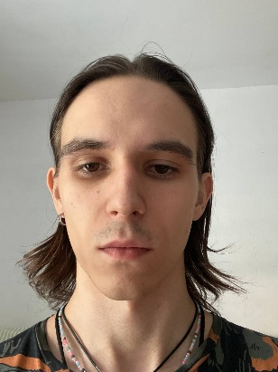
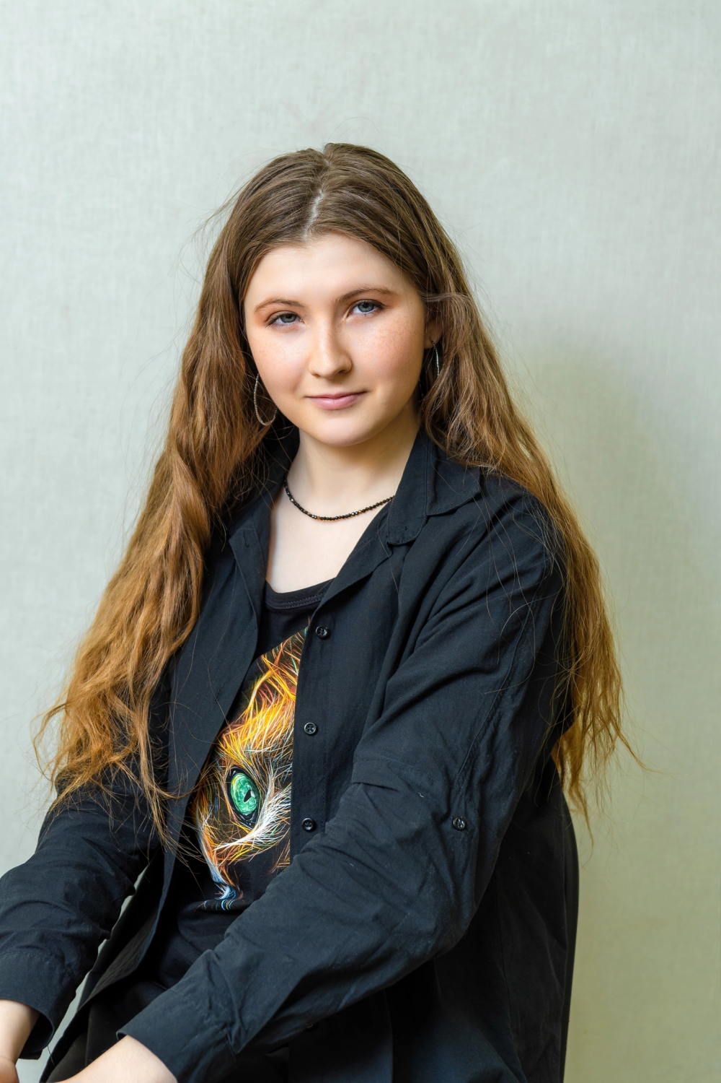
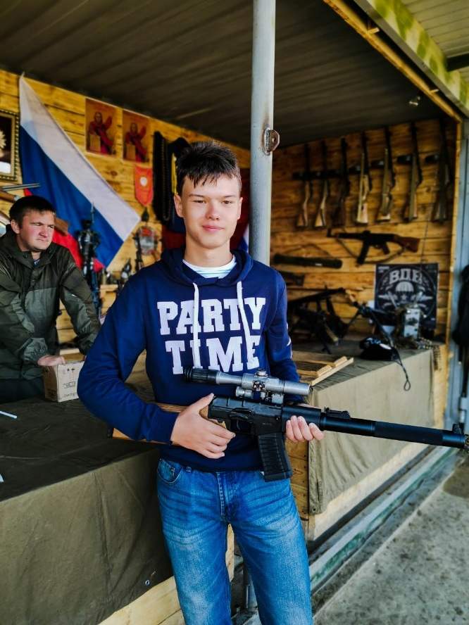
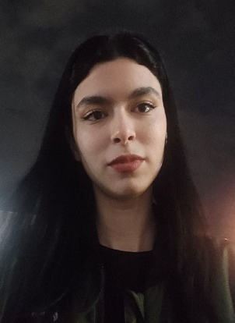
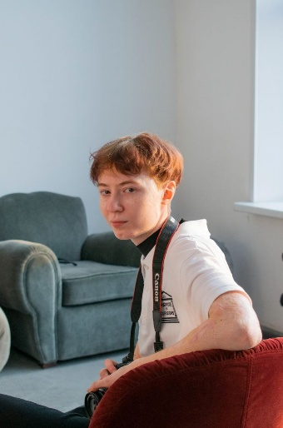
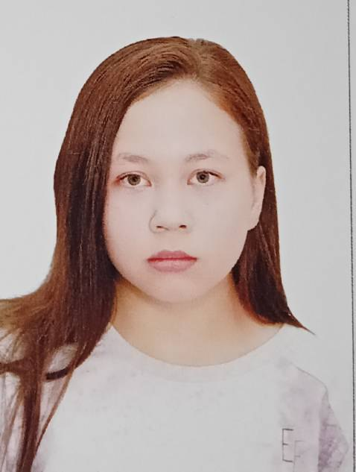
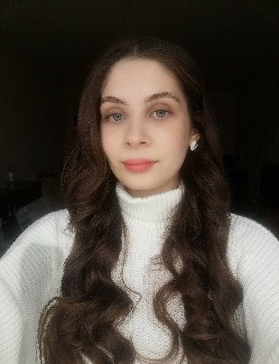
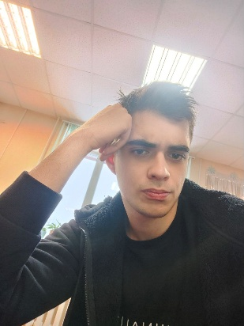
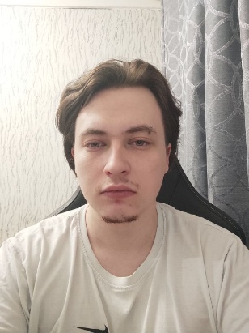
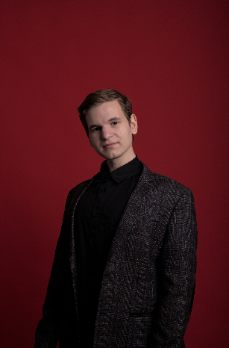
Участники
Кудрявцев Артём Олегович
Программирование на языке Python
Пещерская Анастасия Алексеевна
Программирование на языке Python
Галецкий Данил Андреевич
Программирование на языке Python
Абдурахманова Лейла Мехман кызы
Frontend-разработчик
Маркман Алина Сергеевна
Frontend-разработчик
Бутусина София Леонидовна
Frontend-разработчик
Михеева Анна Васильевна
Тестирование ПО
Марценюк Кирилл Олегович
Тестирование ПО
Карпов Степан Евгеньевич
ИИ. Алгоритмы МО на языке Python
Прокопенко Дмитрий Алексеевич
ИИ. Алгоритмы МО на языке Python

Slide 4
Цель: разработать сервис и чат-бота для подбора профессий для абитуриента Задачи:
Разработать сервис, который осуществляет регистрацию и вход, позволяет получить профессии по интересам, обращается к нейросети.
Разработать чат-бота, который позволяет получить профессии по интересам, обращается к нейросети.
3

Slide 5
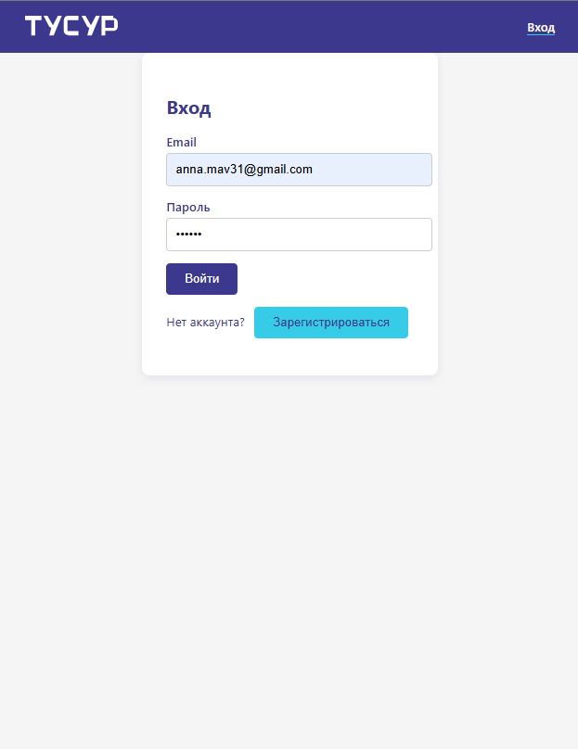
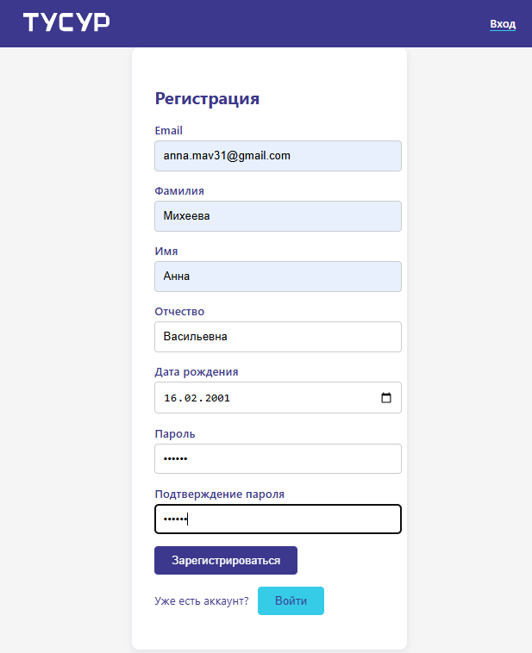
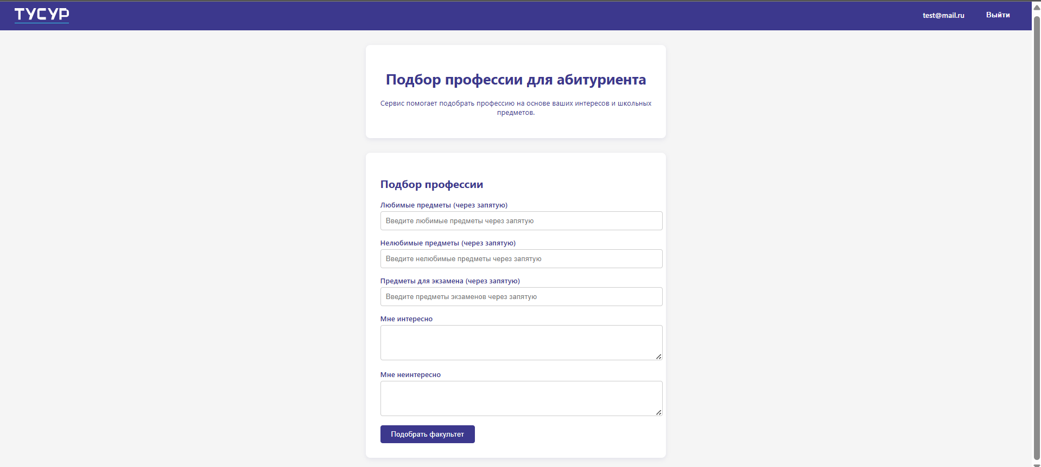
Результаты front-end
Выполняли: Лейла, Алина, София
В каждом компоненте реализованы интеграция с API, работа с cookie(vue3-cookies), валидация через required и pattern, и поддержка работы с backend. Была выдержана цветовая гамма https://tusur.ru/.
1. Главный экран и подбор факультета (HomeView.vue + FacultySelector.vue) HomeView.vue Показывает приветствие и компонент подбора факультета. FacultySelector.vue Форма для подбора факультета. После отправки — API-запрос, вывод рекомендаций,запись выбранного факультета в cookie.
2. Экраны авторизации и регистрации (AuthForm.vue, LoginView.vue, RegisterView.vue) AuthForm.vue Один компонент для входа и регистрации, переключается по пропсу.
4

Slide 6
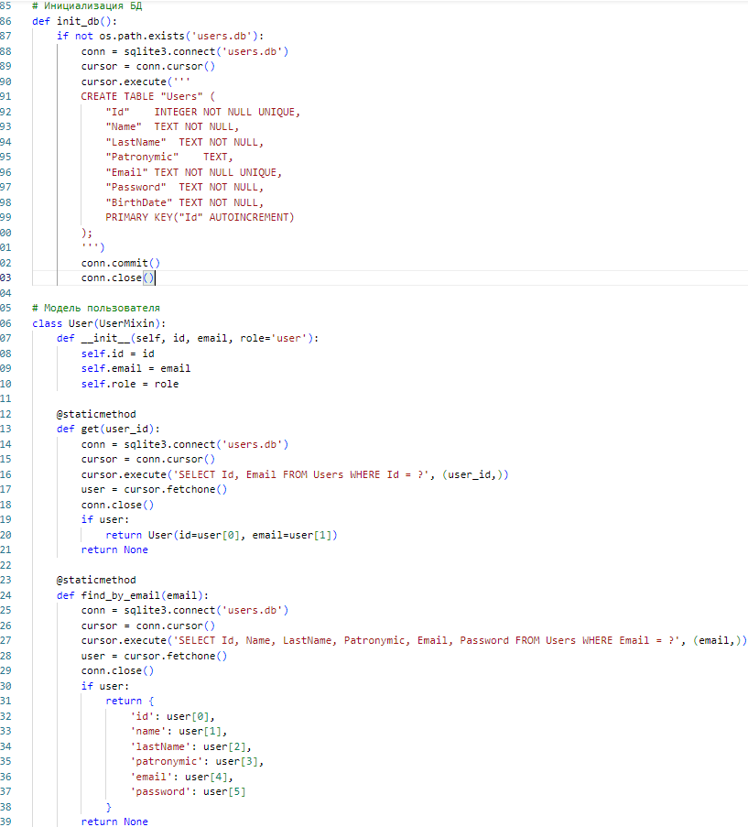
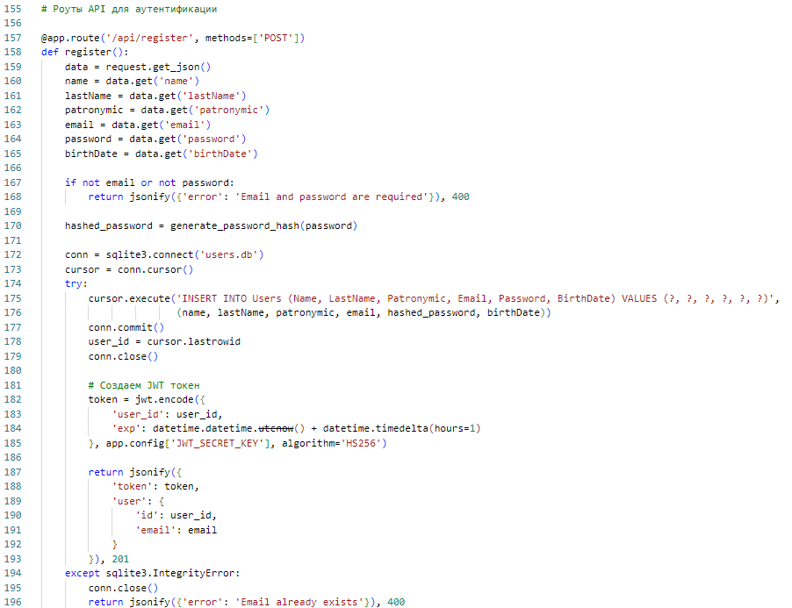
Результаты back-end и ML
Артем, Данил, Дмитрий, Степан
В данной версии были разработаны БД, вход, регистрация, обработка данных абитуриента для запроса в нейросеть GigaChat.
Инициализация БД
Регистрация
7

Slide 7
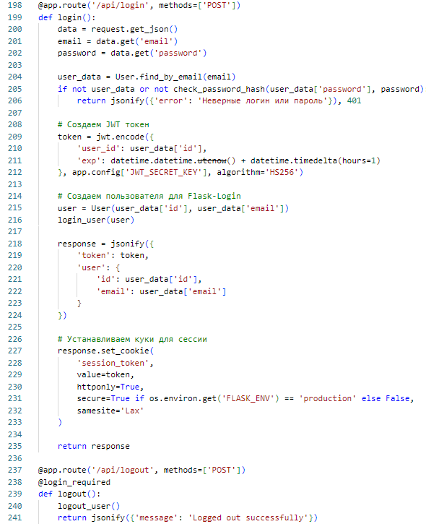
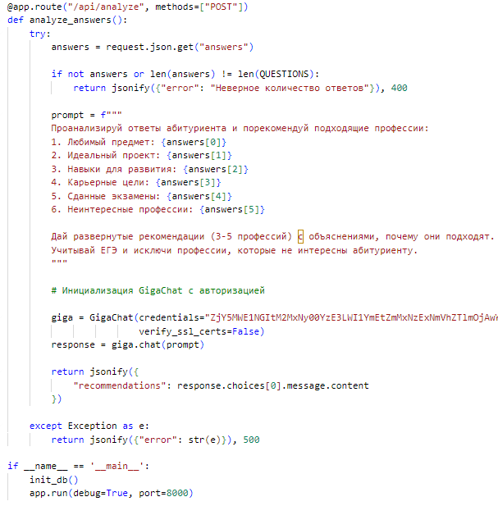
Результаты back-end и ML в сервисе
В данной версии были разработаны БД, вход, регистрация, обработка данных абитуриента для запроса в нейросеть GigaChat.
Вход и выход
Обработка запроса,
отправка и ответ
7

Slide 8
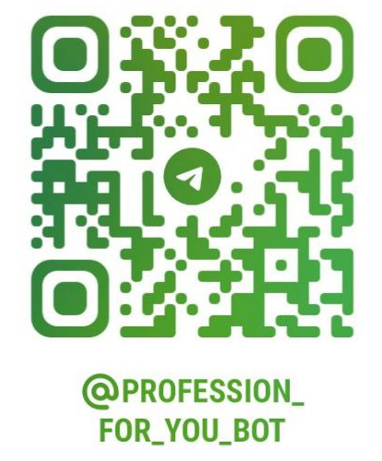
Результаты back-end и ML в чат-боте
Анастасия, Дмитрий, Степан
На основе задач в кейсе и их небольшого изменения, был создан Telegram-бот для подбора профессии(ий).
Ответ пользователю приходит от ИИ - GigaChat от Сбербанка. Вопрос же формируется на основе готовой формы вопроса, в которую включаются данные, вводимые пользователем:
- любимые предметы в школе;
- нелюбимые предметы в школе;
- экзамены, которые пользователь собирается сдавать или уже сдал;
- что интересно;
- что не интересно.
В боте, помимо команды «profession», которая и отвечает за подбор профессии, также предусмотрены команды «start», «help» и «cancel».
«profession» реализуется посредством перехода из одного состояния в другое (состояние ввода любимых предметов, затем состояние ввода нелюбимых предметов и т.д.).
«start» выводит сообщение о возможноси бота подобрать профессию и что для этого надо будет сделать.
«help» выводит справочную информацию с описанием команд «profession» и «cansel».
«cansel» отменяет все состояния пользователя, если они есть, а если нет - то пишет об этом.
7

Slide 9
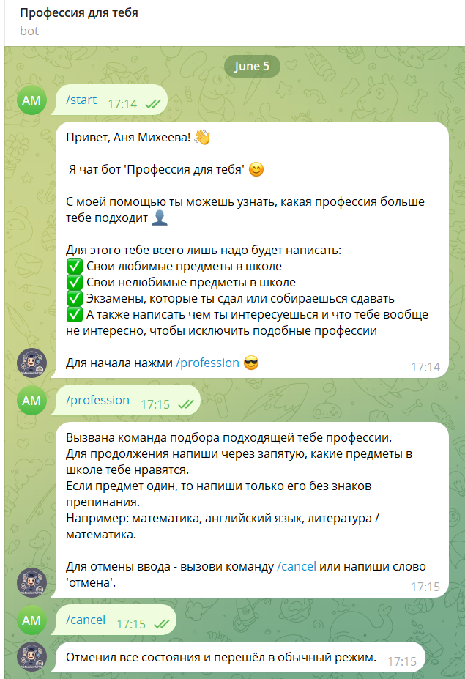
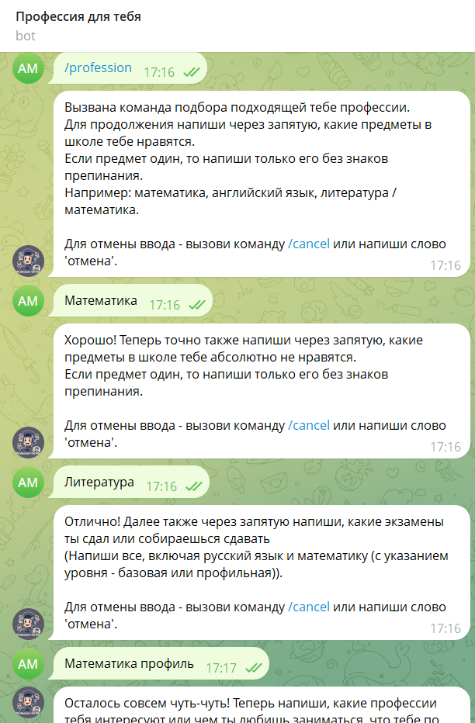
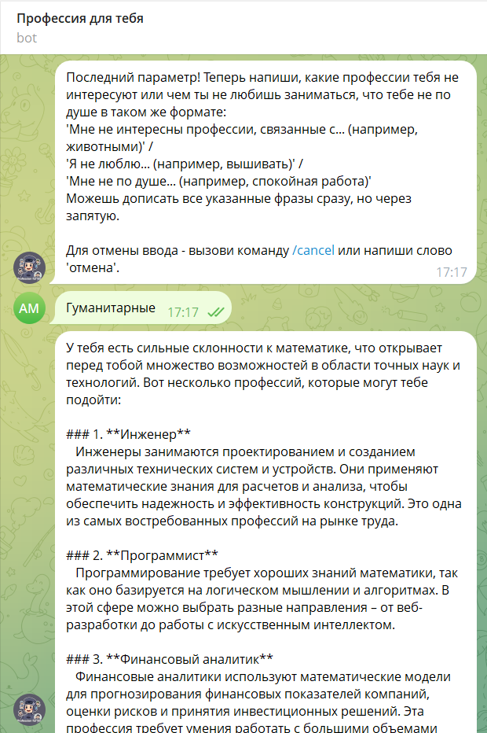
Результаты back-end и ML в чат-боте
7

Slide 10
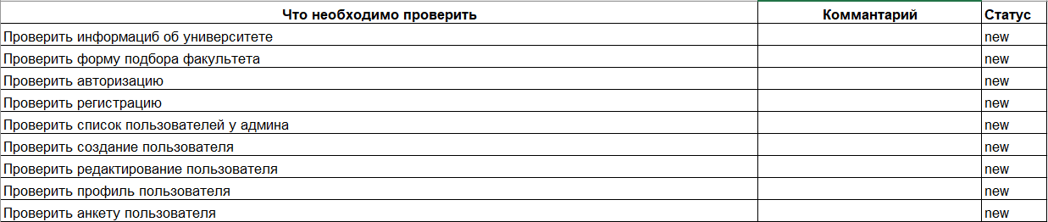
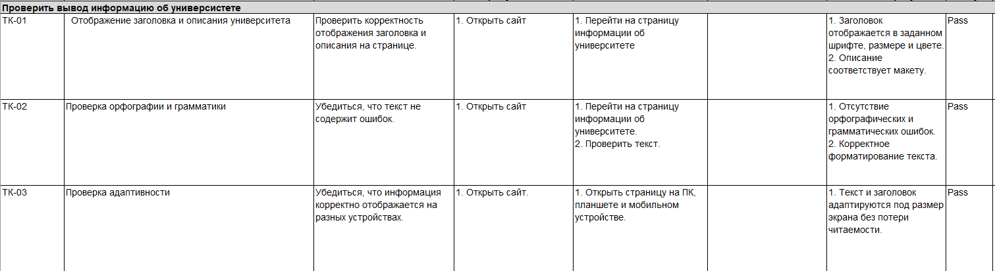
Результаты тестирования сервиса
Кирилл
Для чат-бота был написан тест план, разработаны чек-листы и описаны тест-кейсы.
7

Slide 11
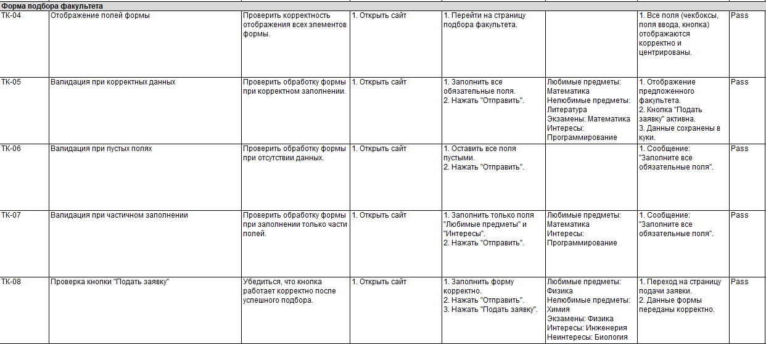
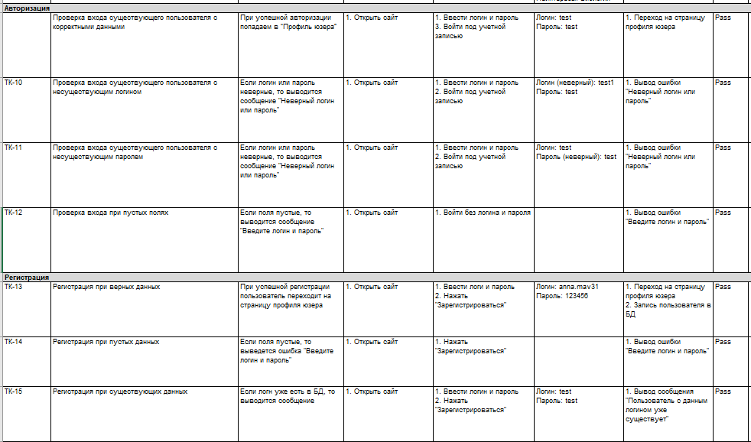
Результаты тестирования сервиса
Кирилл
Для чат-бота был написан тест план, разработаны чек-листы и описаны тест-кейсы.
7

Slide 12
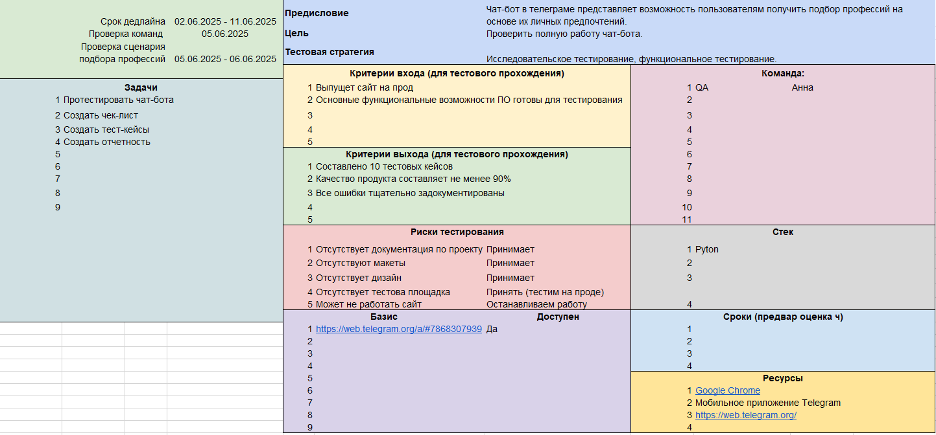
Результаты тестирования чат-бота
Анна
Для чат-бота был написан тест план, разработаны чек-листы и описаны тест-кейсы, также было проведено юнит-тестирование.
7

Slide 13
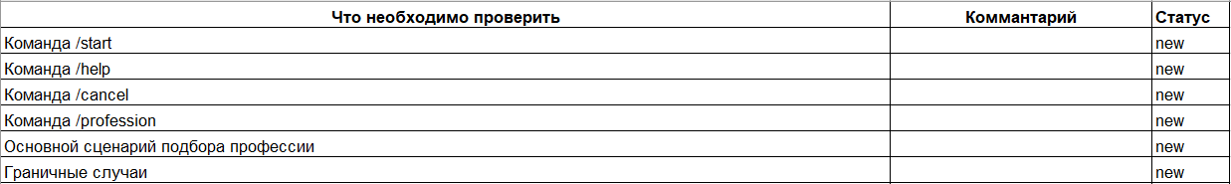
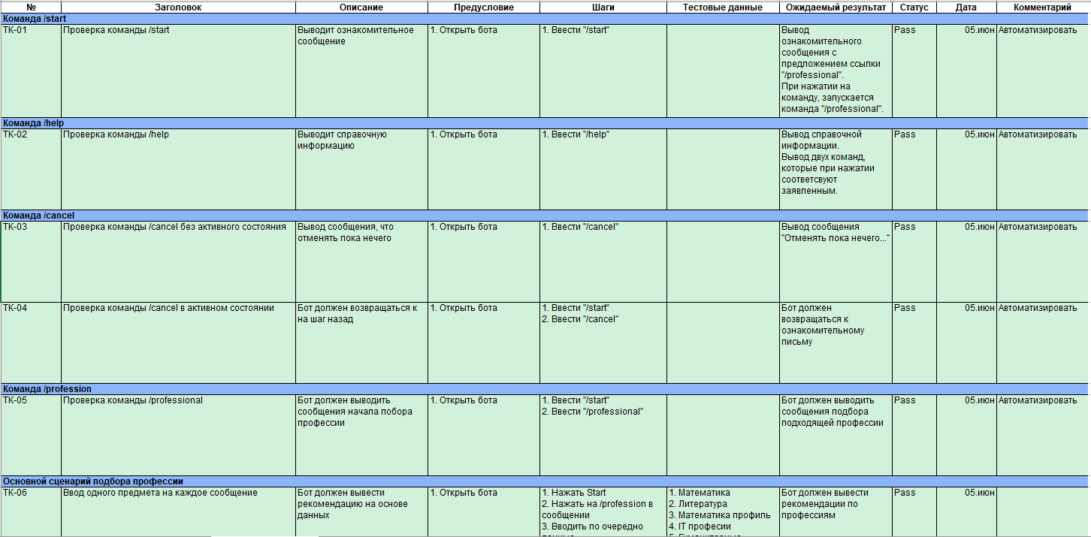
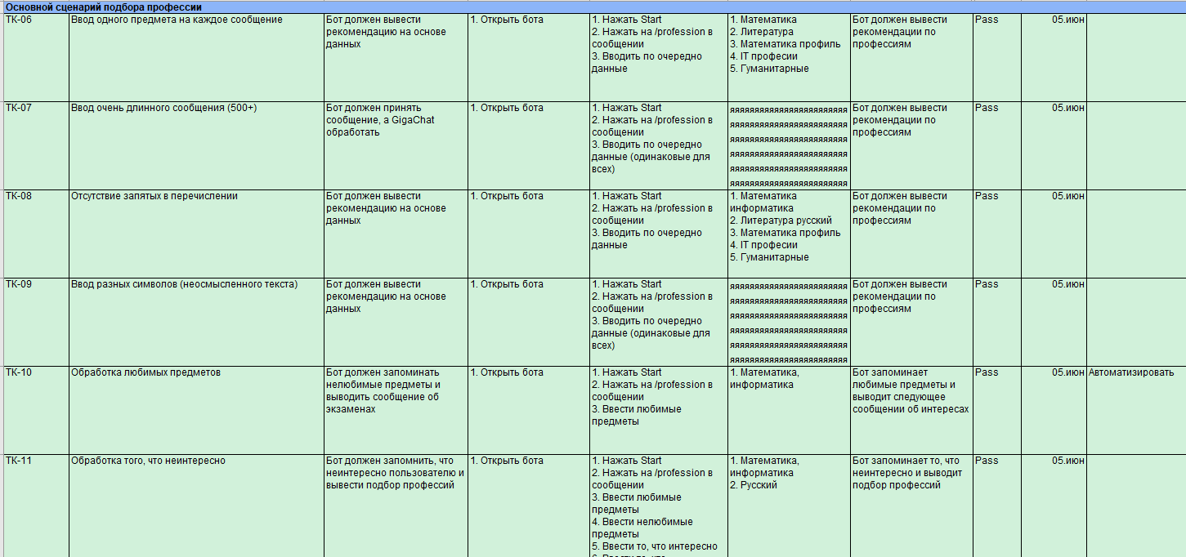
Результаты тестирования чат-бота
Анна
Для чат-бота был написан тест план, разработаны чек-листы и описаны тест-кейсы, также было проведено юнит-тестирование.
7

Slide 14
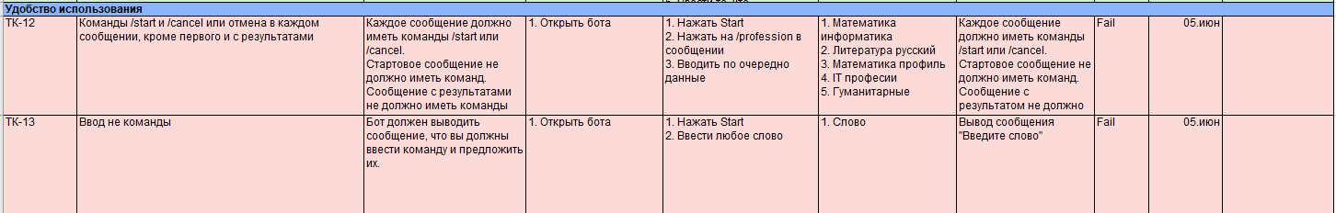
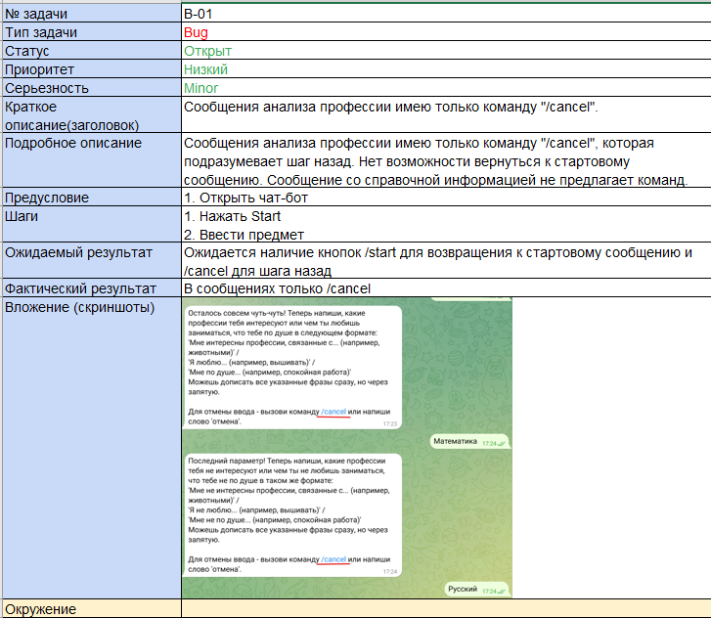
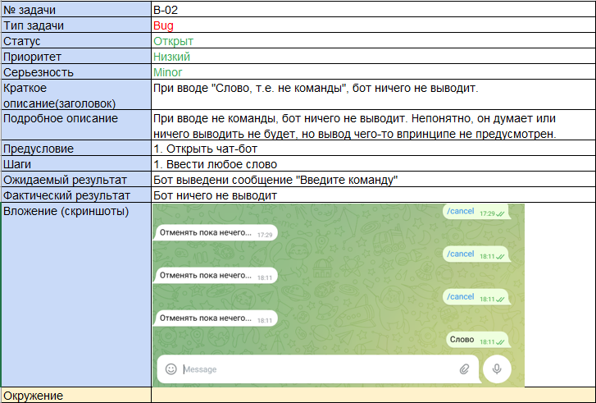
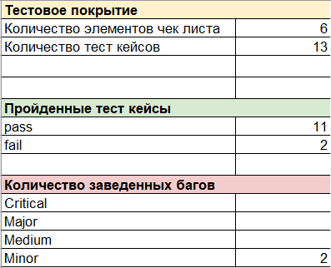
Результаты тестирования чат-бота
Анна
Для чат-бота был написан тест план, разработаны чек-листы и описаны тест-кейсы, также было проведено юнит-тестирование.
7

Slide 15
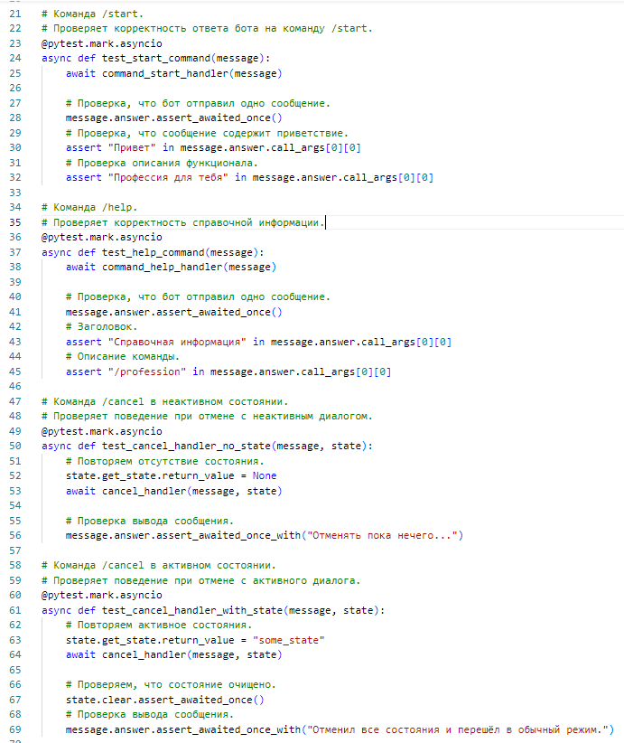
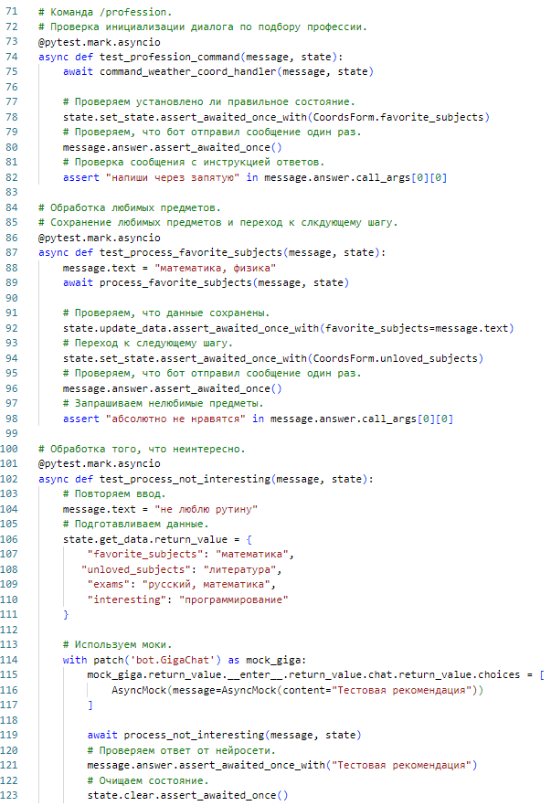
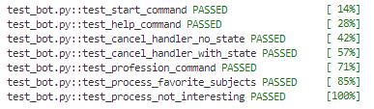
Результаты тестирования чат-бота
Анна
Для чат-бота был написан тест план, разработаны чек-листы и описаны тест-кейсы, также было проведено юнит-тестирование.
Юнит тесты были написаны для всех команд, а также для проверки анализа интересов абитуриента и вывода ответа нейросети.
7

Slide 16
Заключение
Здесь следует описать общие результаты работы — что удалось сделать, что не удалось, впечатления и полученный опыт.
Данную работу не удалось сделать полностью по ТЗ в короткие сроки, поэтому с командой мы реализовали часть сервиса и чат-бота, немного изменили концепцию. Необходимо было сделать подбор факультетов для абитуриентов на основе разработанной нейросети, поскольку в короткие сроки не удалось разработать нейросеть, мы обратились к уже существующей – GigaChat. Поскольку данная нейросеть не мой дать полностью верный ответ по факультета ТУСУРа, мы выбрали делать подбор профессий для абитуриентов.
7

